Slide 1
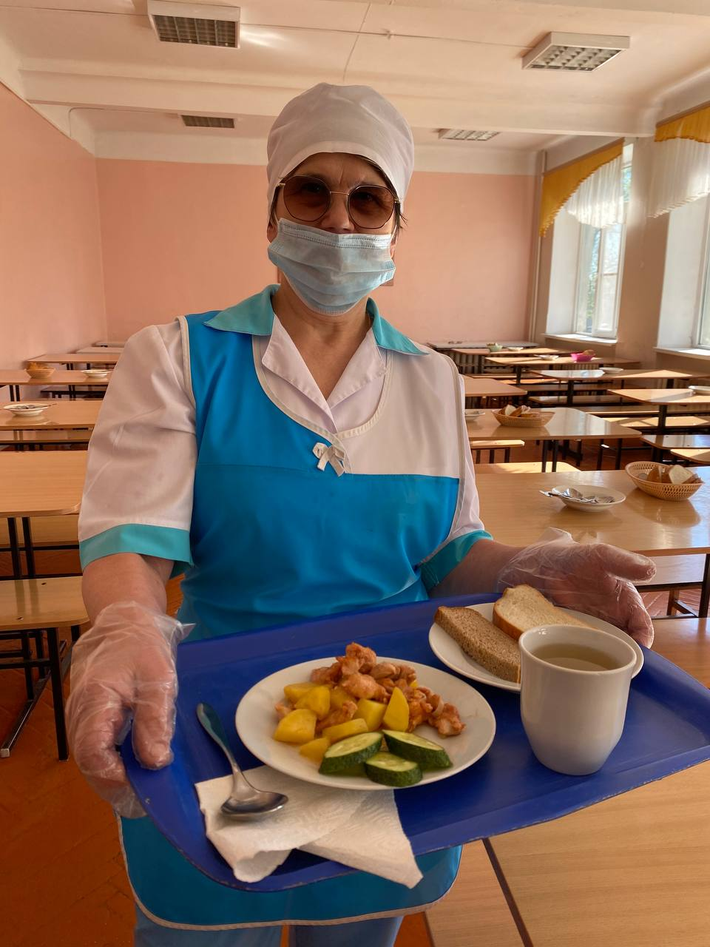
Конкурс «Лучшая школьная столовая»
Муниципальное бюджетное общеобразовательное учреждение средняя школа №7 г. Павлово

Slide 2
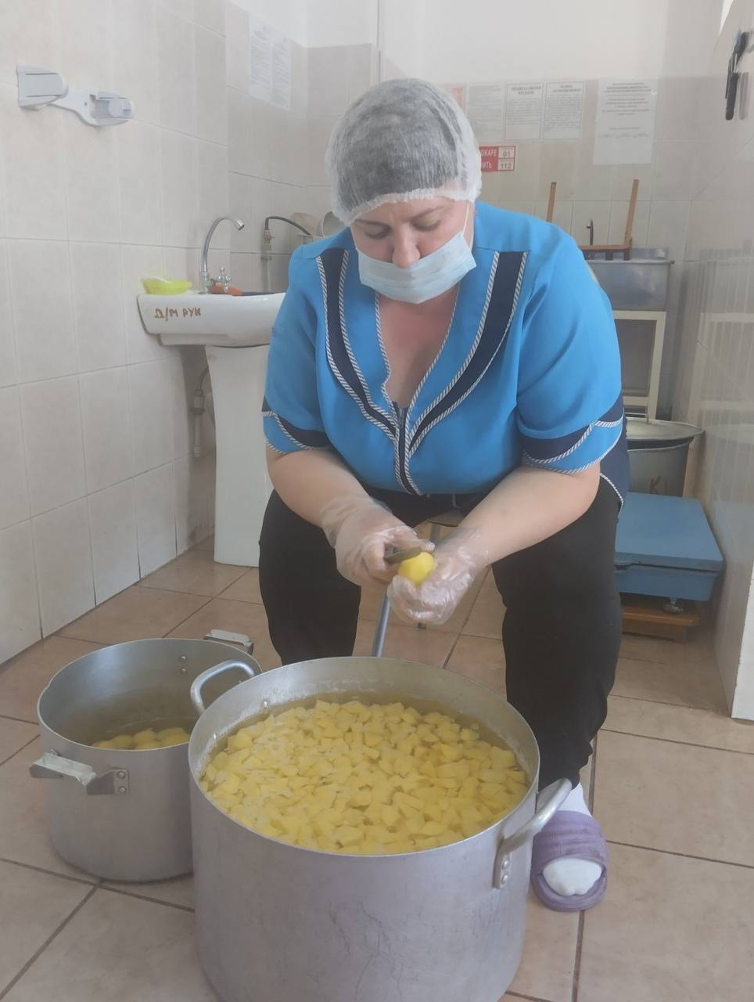
Приготовление горячего завтрака «Картофель тушеный с курицей»
Очень вкусная еда
Ожидает вас, друзья!
Всем вам нравится картошка
Поднимай скорее ложку!

Slide 3
Приготовление горячего завтрака «Картофель тушеный с курицей»
Острым ножиком кусочки
Из куриного филе нарезают
Печку до 180 градусов раскаляют
И филе в духовке запекают

Slide 4
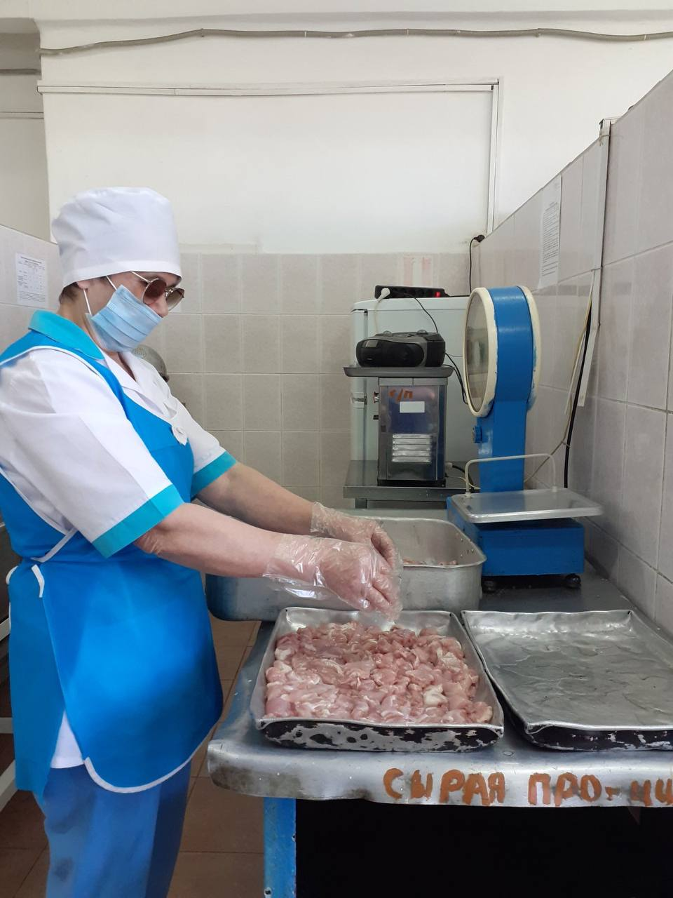
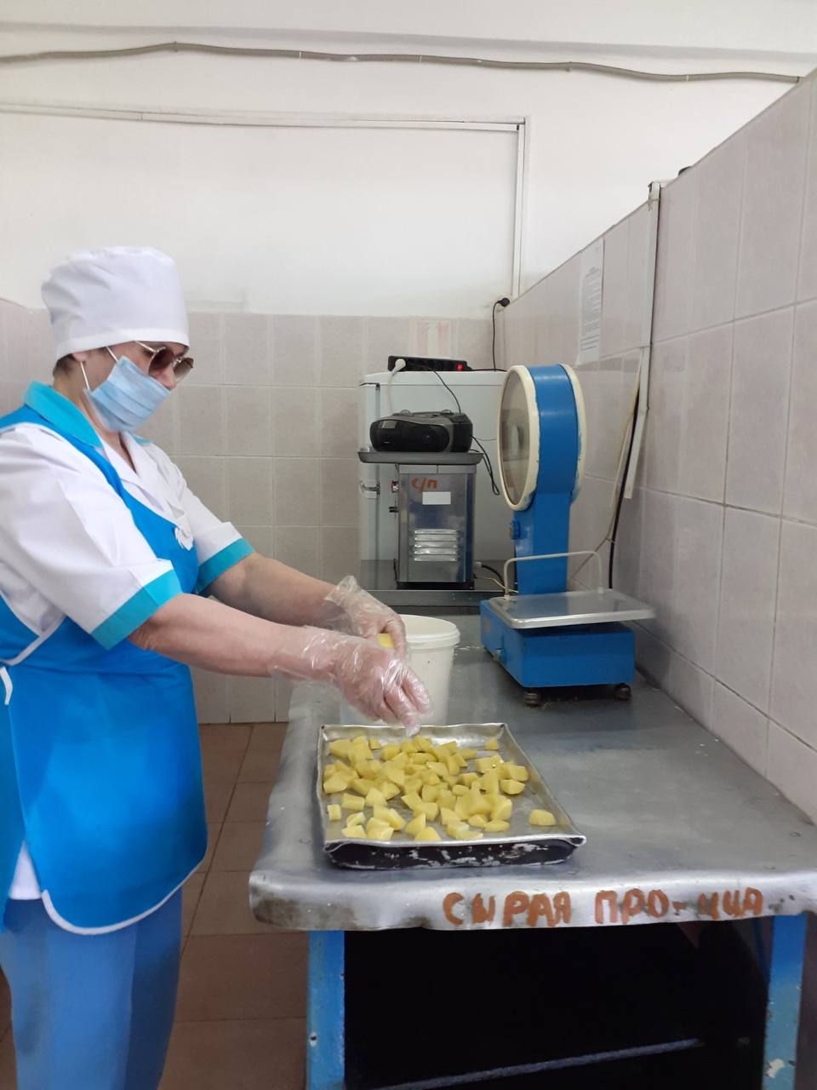
Приготовление горячего завтрака «Картофель тушеный с курицей»
Вкусный аромат стоит
Так, что голову кружит
Это тушат так картошку
А еще и лук, морковку

Slide 5
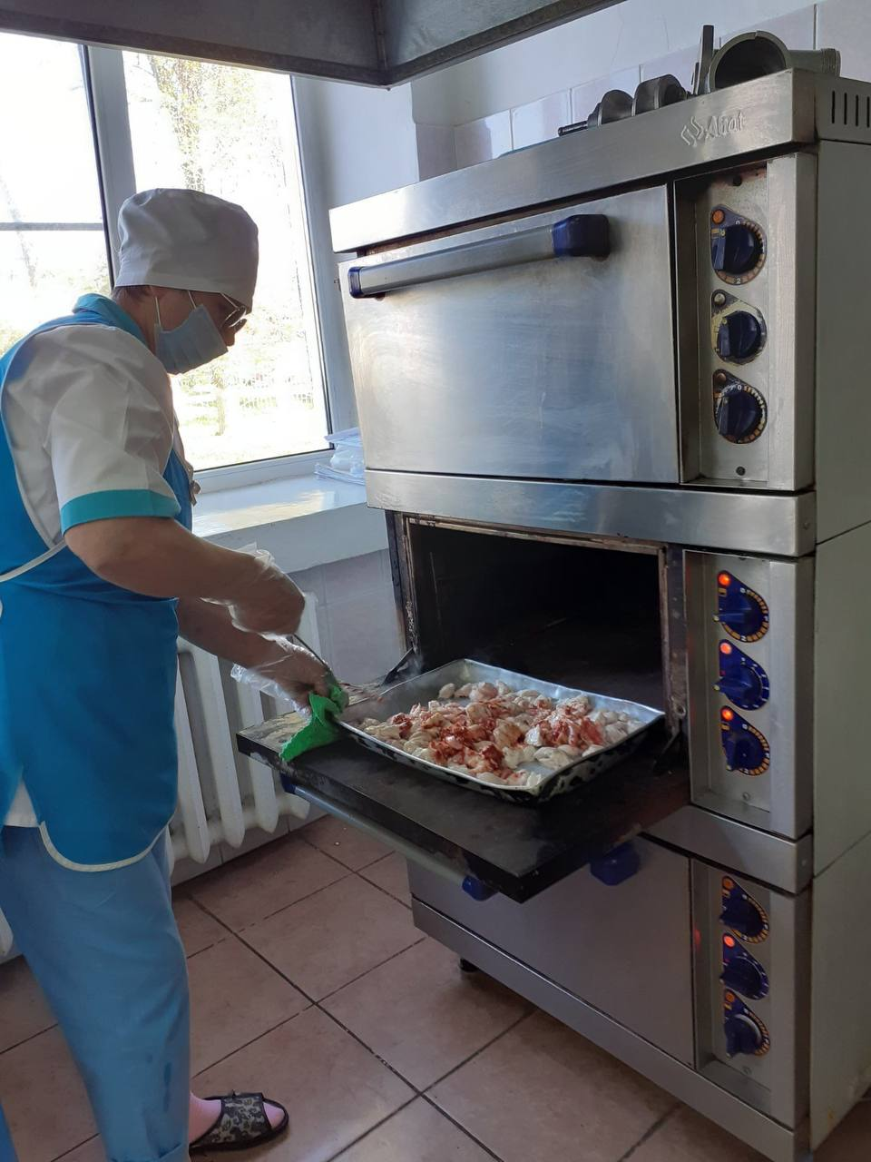
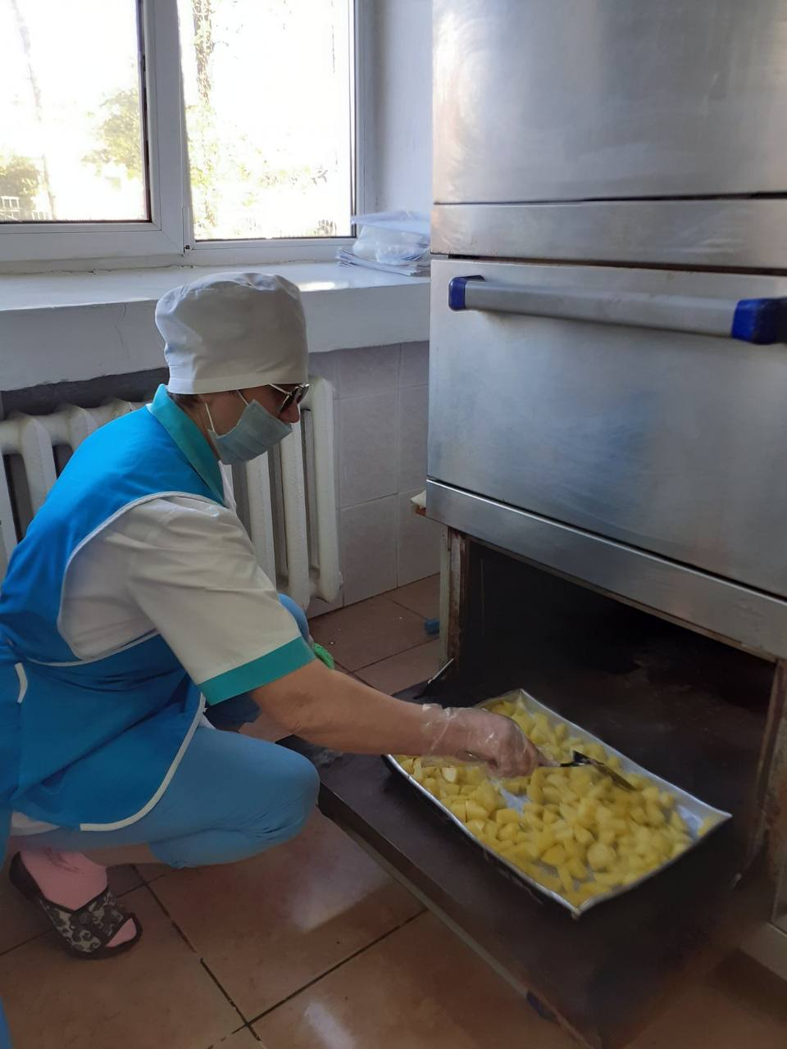
Приготовление горячего завтрака «Картофель тушеный с курицей»
Повар свое дело знает,
Не забудет посолить!
Пасту вкусную добавит
И на масле все обжарит!

Slide 6
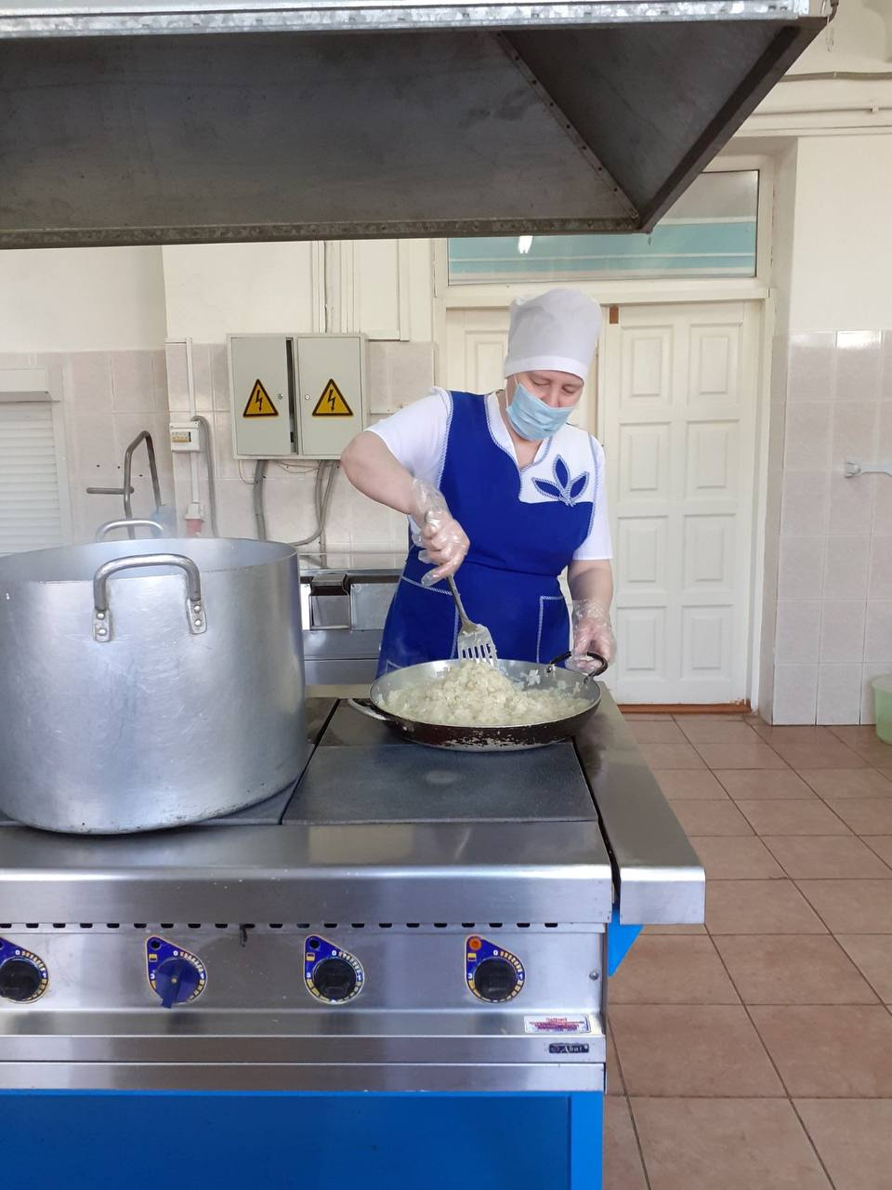
Приготовление горячего завтрака «Картофель тушеный с курицей»
Блюдо готово? А вот и нет!
Мясо и овощи в посуду
Слоями кладутся
Все по рецепту, повара – не ошибутся

Slide 7
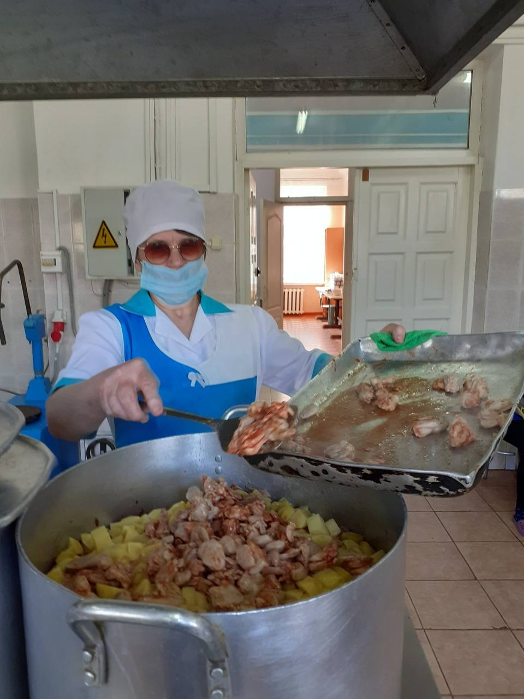
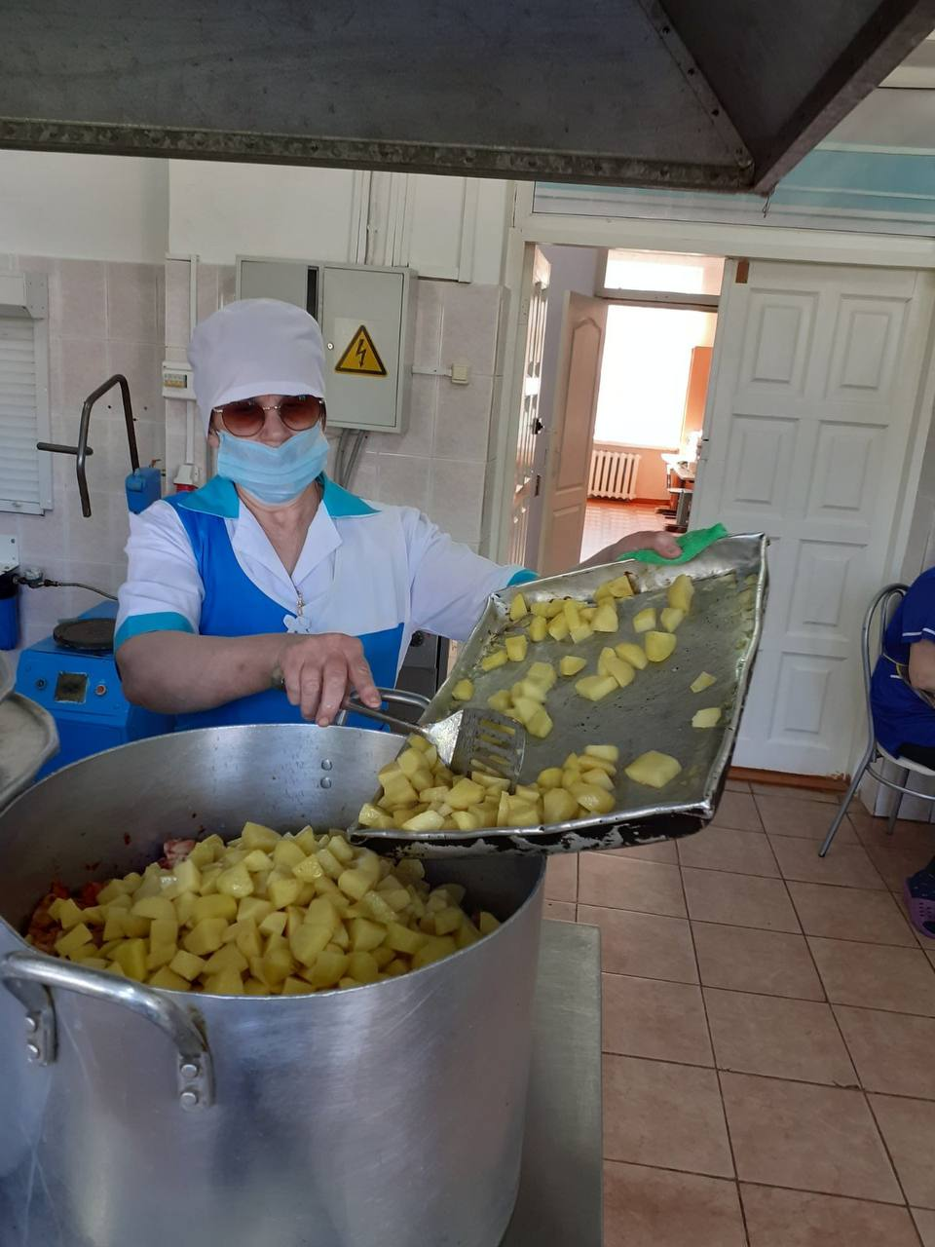
Приготовление горячего завтрака «Картофель тушеный с курицей»
Закрываем блюдо крышкой
Пусть оно скорей кипит
До готовности осталось
Лишь немного довести

Slide 8
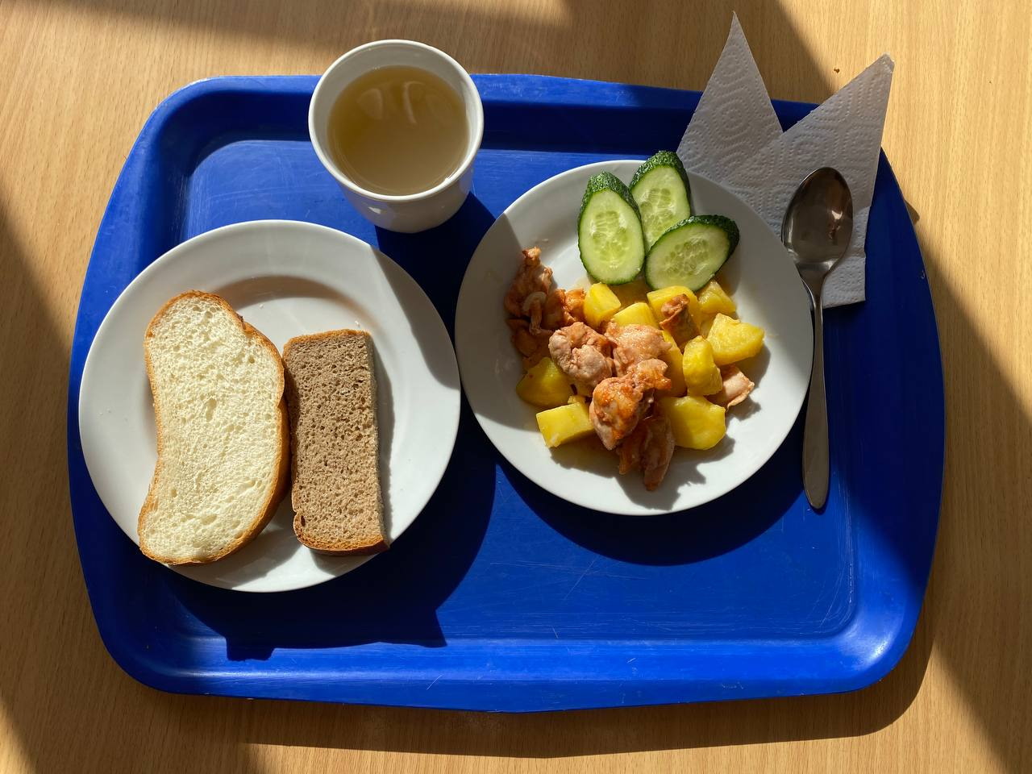
Приготовление горячего завтрака «Картофель тушеный с курицей»
Все готово, накрываем
И калории считаем
Дети нам кричат «Ура!»
Очень вкусная еда!

